Slide 1
Air Ice Hockey
Di Alessia Sarak, Joey Biancardi, Giairo Mauro, Alessandro Spagnuolo

Slide 2
Argomenti trattati
Obbiettivo del progetto (QDC)
GANNT iniziale
Requisiti
ImplementazioneTest
Conclusione (GANNT finale)

Slide 3
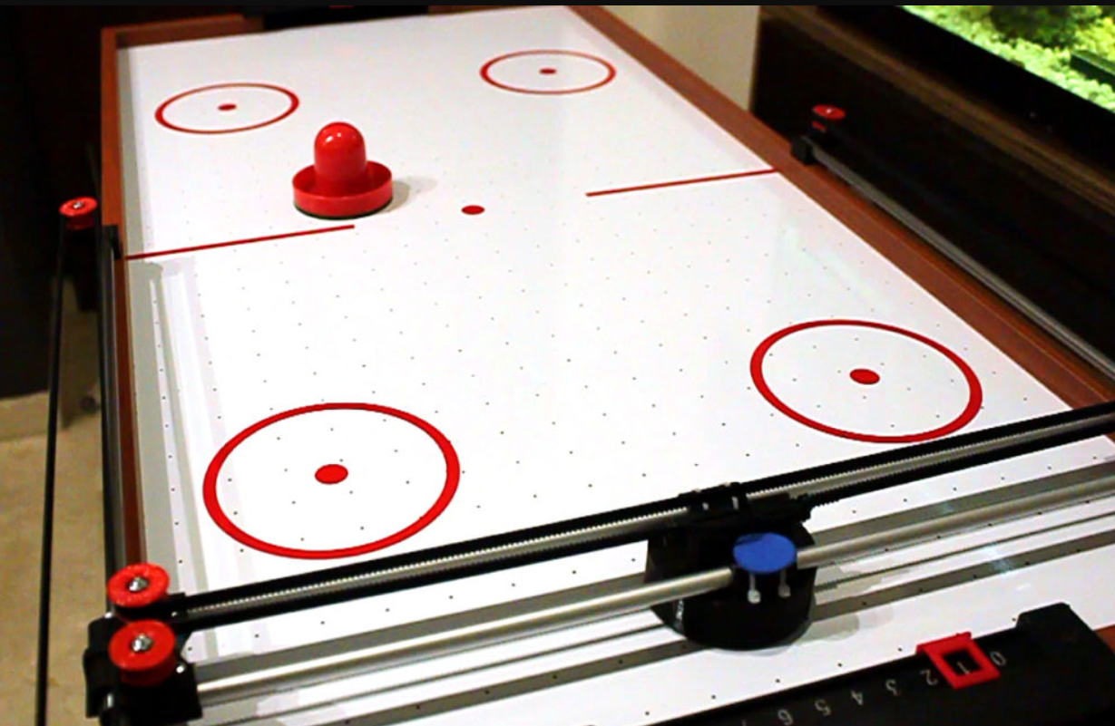
Obbiettivo del progetto (QDC)
Fare campo da Air Ice Hockey
L’avversario è un sistema robotizzato
Programmazione tramite arduino

Slide 4
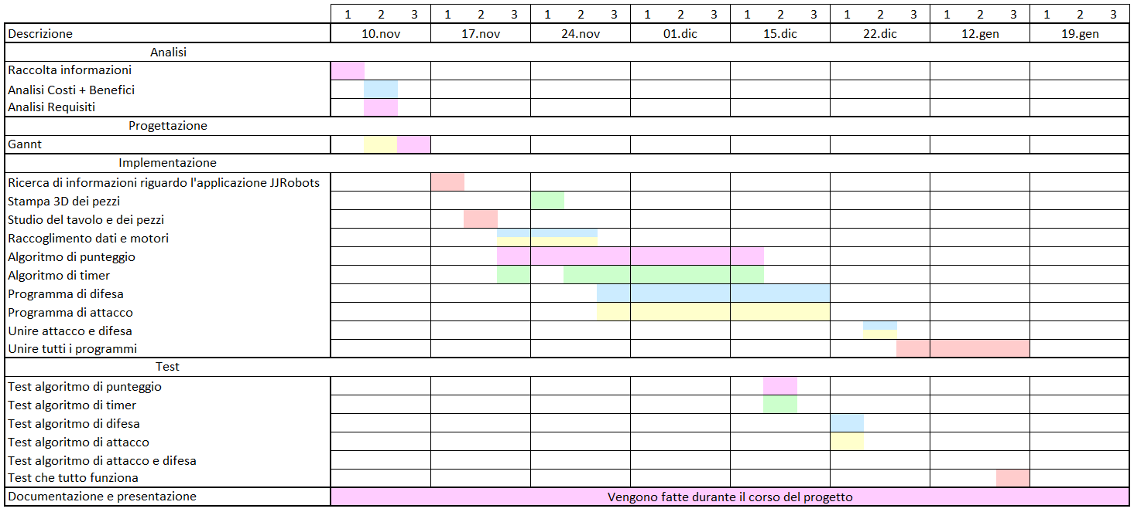
GANNT iniziale
Notes:
Giorni divisi in 3 gruppi da 2 ore
Colori:
Rosa – alessia
Blu – Giairo
Giallo – Alessandro
Verde - Joey

Slide 5
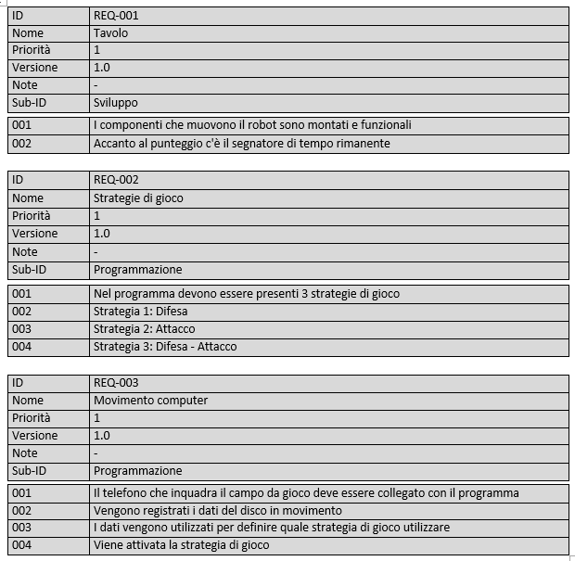
Requisiti

Slide 6
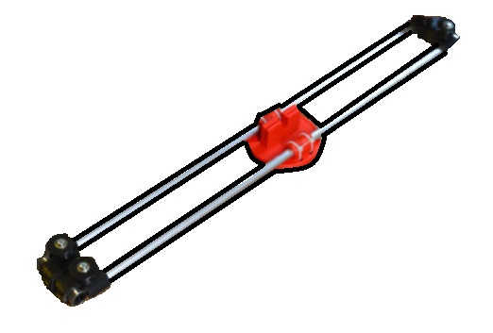
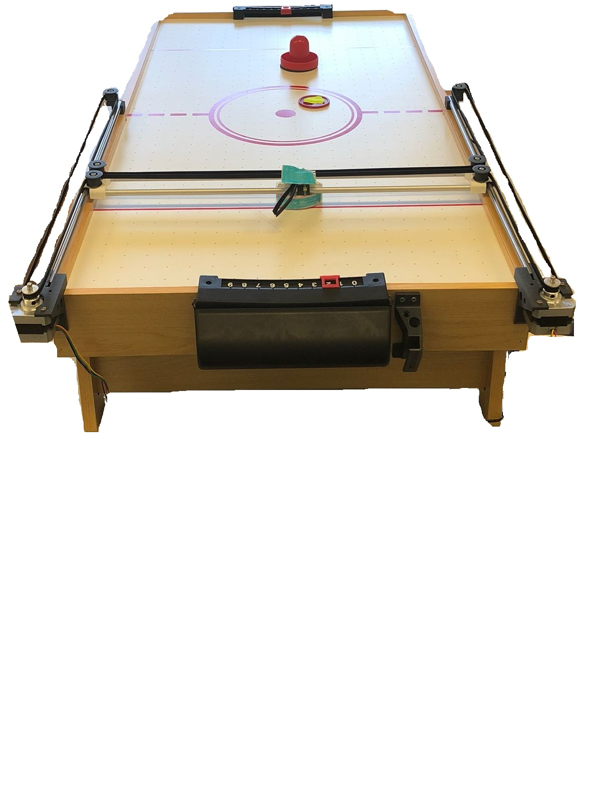
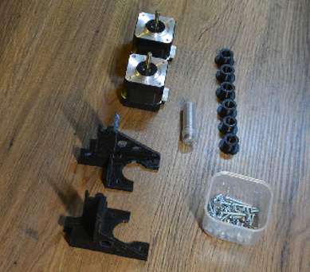
Tavolo da gioco

Slide 7
Implementazione - Codice

Slide 8
Algoritmo di timer
Componenti utilizzati:
1 - Arduino UNO
1 – Bottone
1 – Led blu
2 – Resistenze
1 - 7 segmenti Adafruit

Slide 9
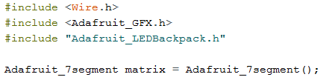
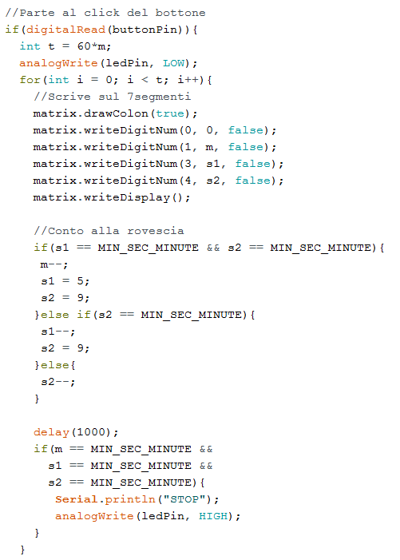
Algoritmo di timer
Importo pacchetti Adafruit
e inizializzo la 7 segmenti
m rappresenta i minuti
t rappresenta i secondi totali
matrix.drawColon(duePunti)
matrix.writeDigitNum(colonna, valore, punto)

Slide 10
Algoritmo di timer
MIN_SEC_MINUTE = 0;
Valore minimo dei secondi e minuti.
m rappresenta i minuti
s1 rappresenta le decine dei secondi
s2 rappresenta le unità dei secondi
Si blocca il conteggio

Slide 11
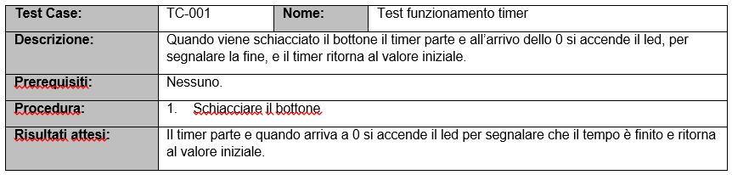
Algoritmo di timer - test

Slide 13
Conclusione

Slide 14
Domande?
Grazie per l’attenzione

